Slide 1


Профсоюзный урок: «ПРОФСОЮЗ-МОЁ БУДУЩЕЕ»

Slide 2


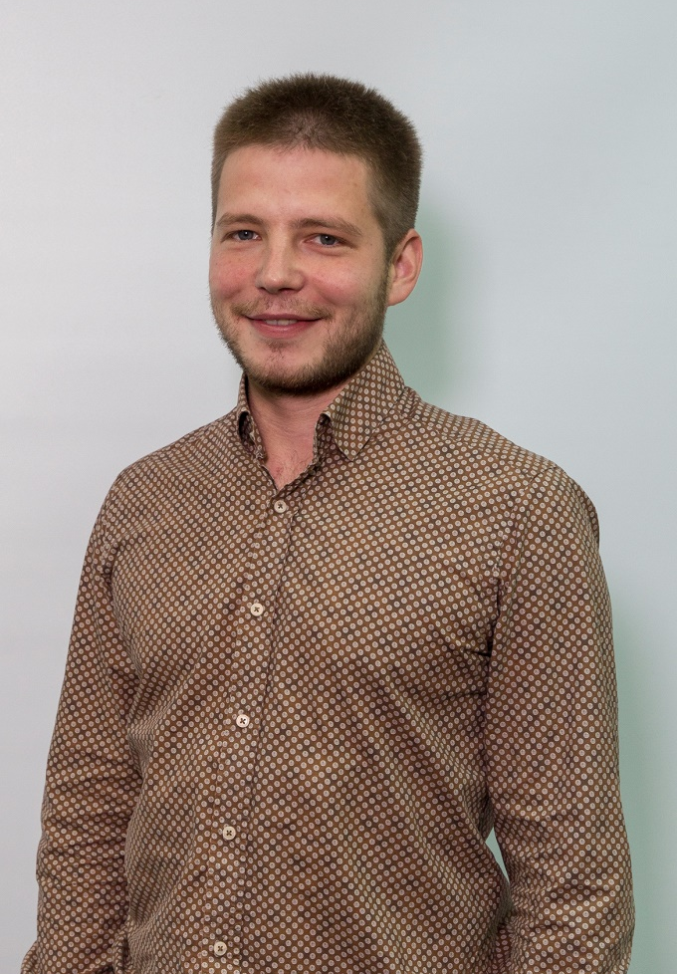
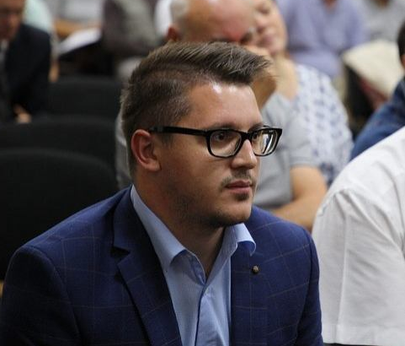
Преподаватель ГБПОУ КЖГТ
Синицын П.А.
Преподаватель ГБПОУ КЖГТ
Болохов А.А.

Slide 3
ЧЕЛОВЕК
Биологическое социальное существо
ПОТРБЕНОСТИ
материальные и духовные
ТРУД
умственные и физический

Slide 4

ТРУД (трудовая деятельность) – осознанная, энергозатратная, общепризнанная целесообразной деятельность человека, требующая приложения усилий и осуществления работы.
ТРУД - целенаправленная деятельность человека на удовлетворение своих культурных и социально-экономических потребностей.

Slide 5
безопасное;
с достойной оплатой
(с гарантиями)
Профсоюз
Представитель работников
Работодатель
Государство
РАБОЧЕЕ МЕСТО

Slide 6

ПРОФСОЮЗ:
Профессиональный участник рынка труда;
Защитник работников;
Своя структура, финансы, правовые и технические инспекторы;
Системный партнер в СТО (стандарт организации);
Школа жизни, лидерства, управления, самоуправления (самоорганизации), общения;
Возможность активного отдыха и саморазвития.

Slide 7
ПРОФСОЮЗ – это добровольное общественное объединение граждан, связанных общими производственными, профессиональными интересами по роду их деятельности, создаваемое в целях представительства и защиты их социально-трудовых прав и интересов (ст. 2 Федерального закона № 10-ФЗ «О профессиональных союзах, их правах и гарантиях деятельности» от 12 января 1996 года)
Каждый имеет право на объединение, включая право создавать профессиональные союзы для защиты своих интересов. Свобода деятельности общественных объединений гарантируется (ст.30 раздела 1 Конституции Российской Федерации)

Slide 8

ПРОФСОЮЗЫ независимы в своей деятельности от органов исполнительной власти и органов местного самоуправления.

Slide 9
СТРУКТУРА ПРОФСОЮЗА:
Федерация независимых профсоюзов России
Общероссийские профсоюзы
Территориальные организации профсоюзов (областные, городские, районные)
Первичная профсоюзная организация
Члены профсоюза

Slide 10
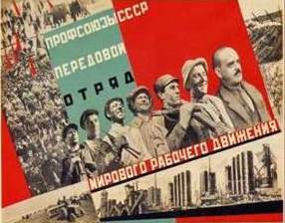
ПРОФСОЮЗНОЕ ДВИЖЕНИЕ В РОССИИ
Конец XIX-начало XX в. - появление первых профсоюзов.
1905-1917 гг. - становление и развитие профсоюзов, которые вели упорную борьбу с властью, выступали за демократическое переустройство общества.
Годы советской власти – становятся составной частью государственной власти. При этом утратили во многом свою самостоятельность.
Начало 90-х гг. - сузились рамки взаимодействия профсоюзов с властью

Slide 11

ПРОФСОЮЗ:
Кто защитит тебя от произвола начальства?
Кто расскажет тебе о твоих правах?
Кто всегда на твоей стороне?

Slide 12

ТОЛЬКО
ПРОФСОЮЗ
ДАСТ ТЕБЕ ВОЗМОЖНОСТЬ
Вести переговоры с работодателем на равных;
Добиваться улучшения условий труда;
Получать достойную заработную плату;
Участвовать в управлении организацией.

Slide 13
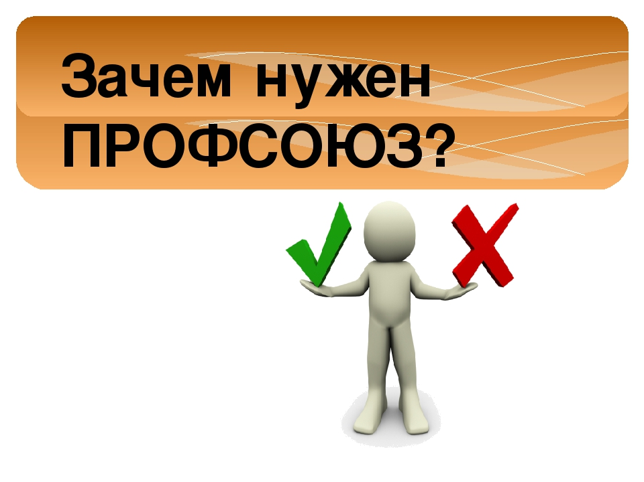
Зачем нужен ПРОФСОЮЗ?

Slide 14
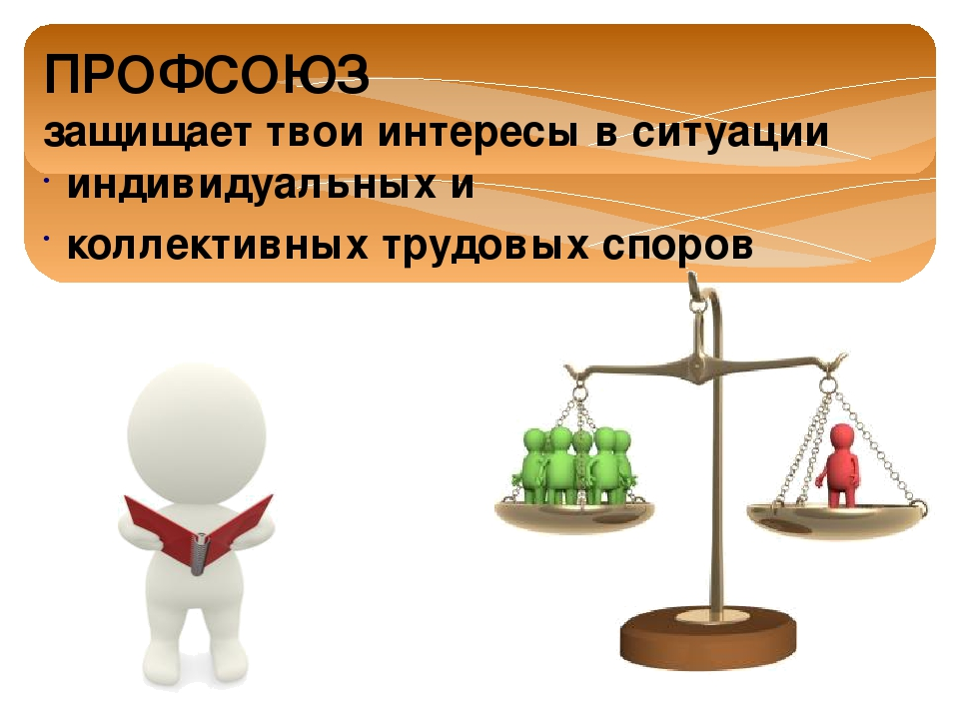
Работники объединяются в в профсоюз для того, чтобы защитить свои права.

Slide 15

ЧЛЕНАМ ПРОФСОЮЗА
Предоставляются бесплатная юридическая помощь, консультация по различным вопросам трудовых отношений

Slide 16

ПРОФСОЮЗЫ
Занимаются организацией детского и семейного отдыха, спортивных и культурных мероприятий-всем, что помогает их членам не только получать достойную зарплату и иметь нормальные условия труда, но и хорошо отдыхать после работы.

Slide 17
ПРОФСОЮЗ
Не будет делать за тебя или для тебя, он будет делать вместе с тобой!

Slide 18
Три блока деятельности ПРОФСОЮЗА
Правовая мотивация
Основной в рыночных условиях
ВКЛЮЧАЕТ
- Зарплата
- Занятость
- Условия труда
- Юридическая защита
Материальная мотивация
ЭТО
- Социальная поддержка
- Материальная помощь
- Путёвки
Социально-психологическая мотивация
ОПРЕДЕЛЯЕТ КАРЬЕРНЫЙ РГОСТ И ЖЕЛАНИЕ БЫТЬ ПРИЗНАННЫМ
-Конкурсы профессионального мастерства
- Спортивно-массовая работа
- Мероприятия по повышению имиджа профсоюза

Slide 19
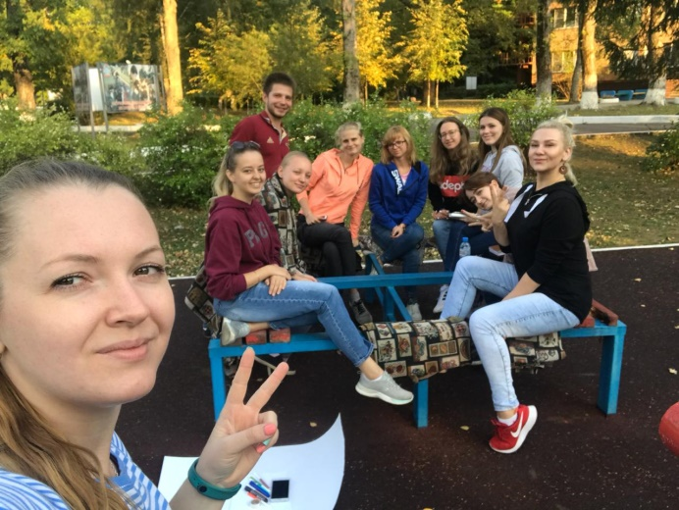
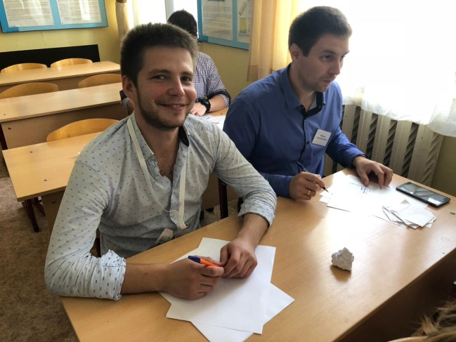
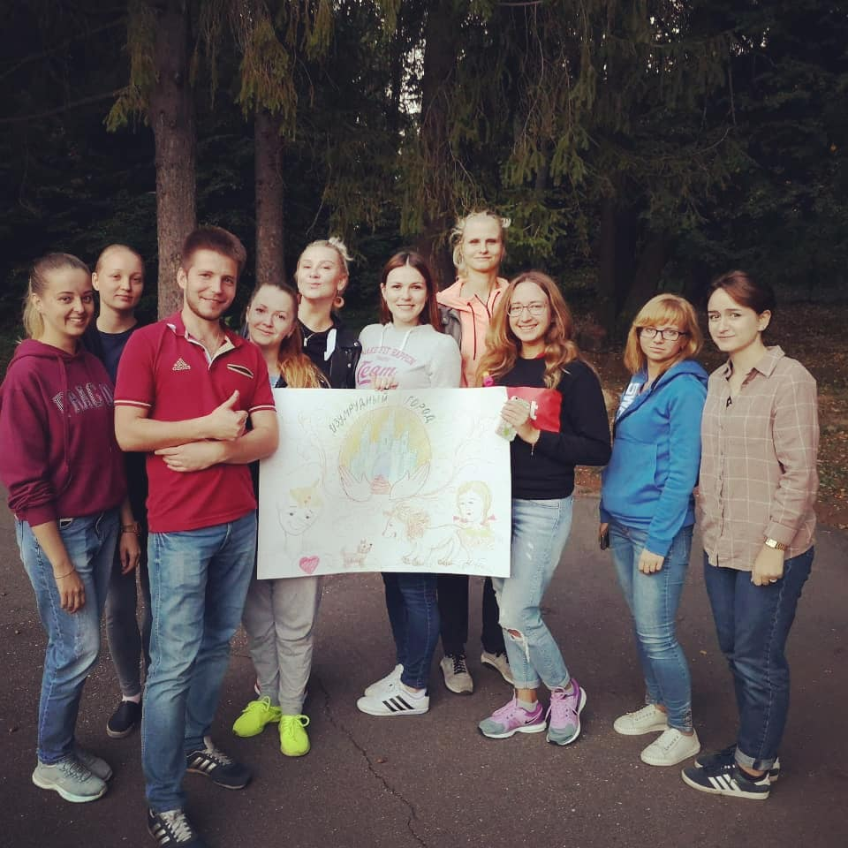
Материальная мотивация ПРОФСОЮЗА
Социальная поддержка;
Материальная помощь;
Путёвки.

Slide 20
Социально-психологическая мотивация
Конкурсы профессионального мастерства;
Спортивно-массовая работа;
Мероприятия по повышению имиджа профсоюза.

Slide 21
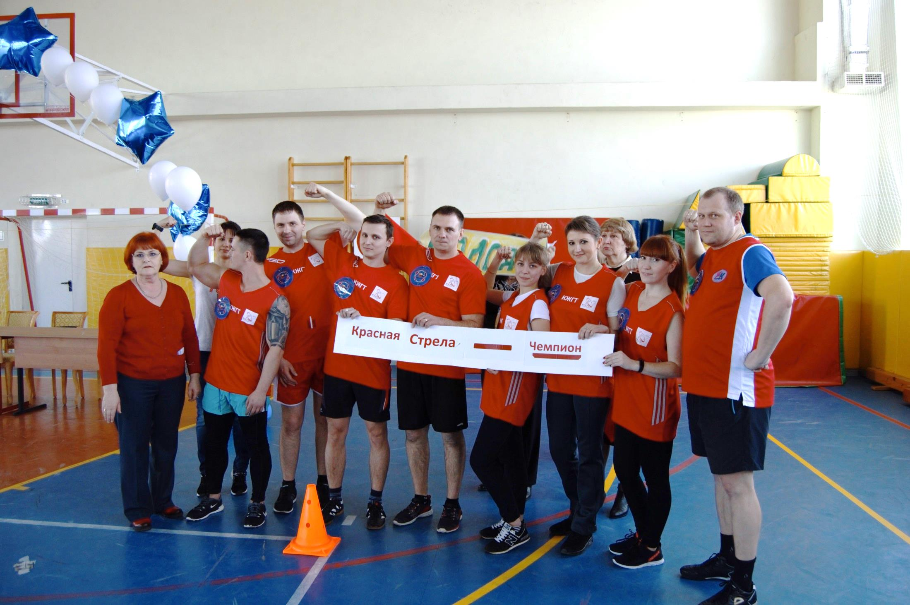

Slide 22
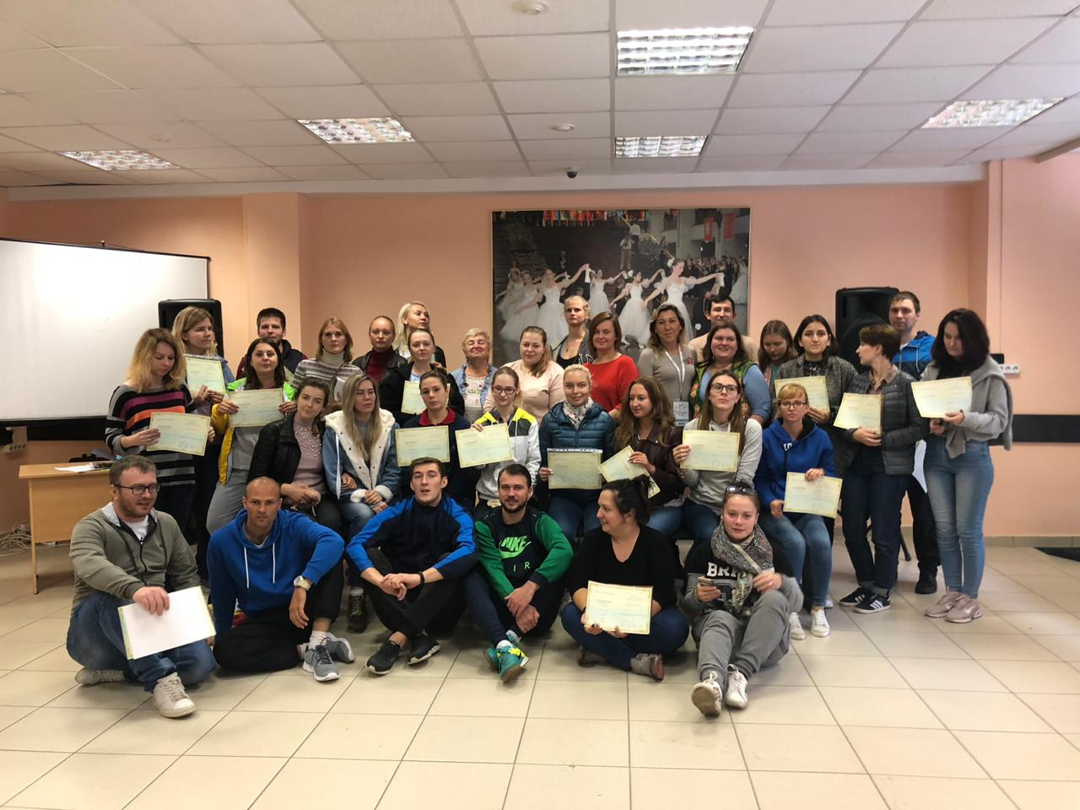
С ПРОФСОЮЗОМ ЖИЗНЬ ЯРЧЕ!

Slide 23
СПАСИБО ЗА ВНИМАНИЕ!

